Slide 1
ООП в Python
подготовил
студент 451 группы
Устюшин Богдан

Slide 2
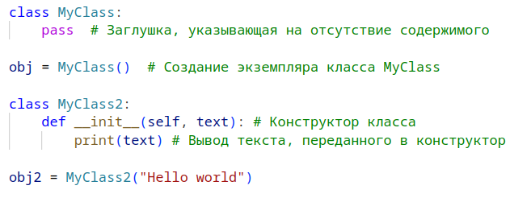
База

Slide 3
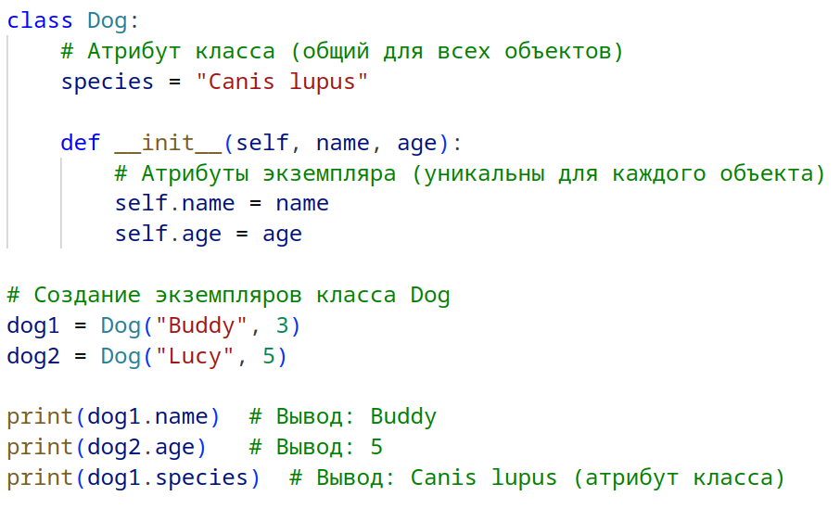
Атрибуты класса

Slide 4
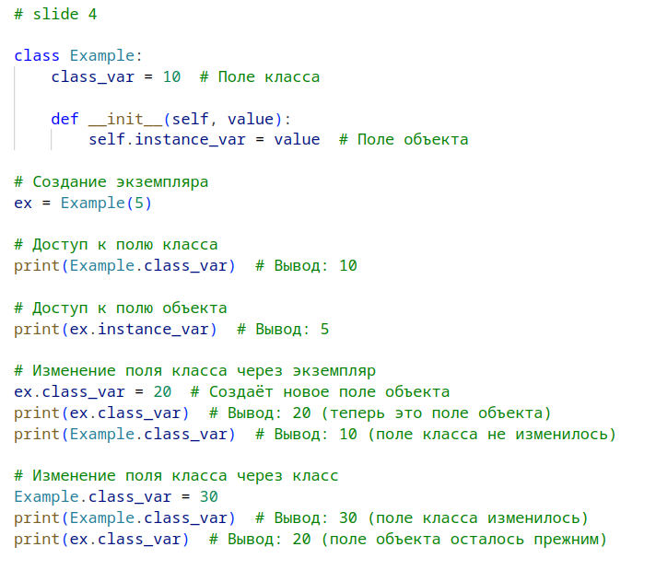
Ещё атрибуты класса
Важно!
Если поле класса изменяется через объект, то это поле «приватизируется» объектом

Slide 5
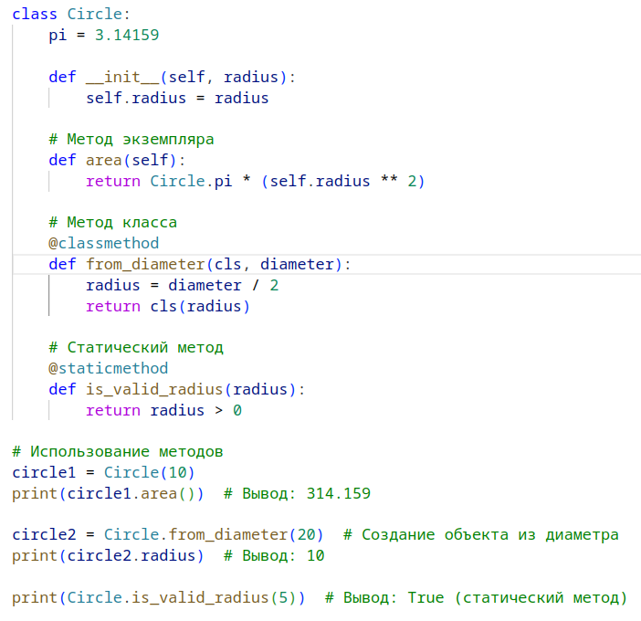
Методы класса

Slide 6
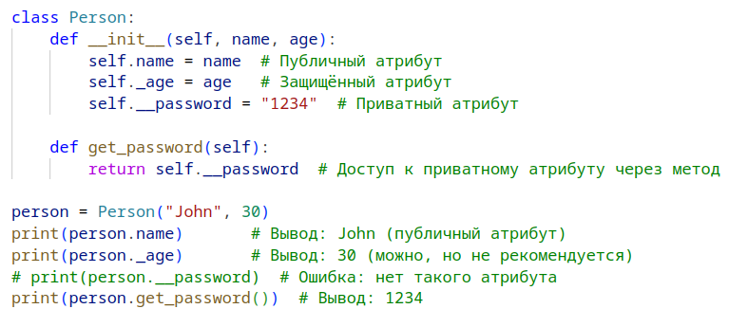
Инкапсуляция

Slide 7
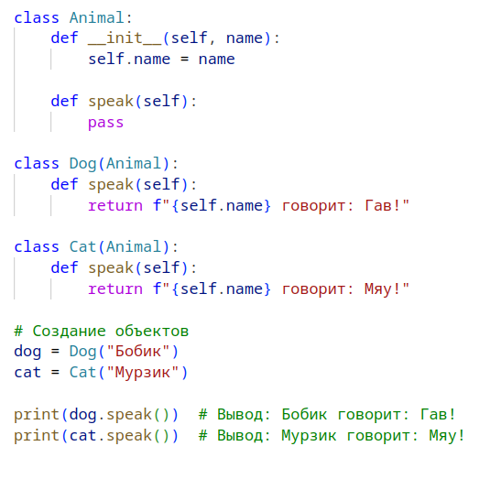
Наследование

Slide 8
Вызов методов родительского класса

Slide 9
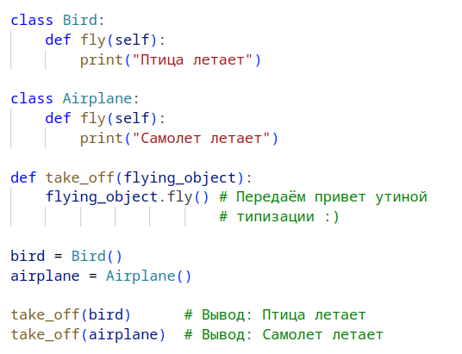
Полиморфизм

Slide 10
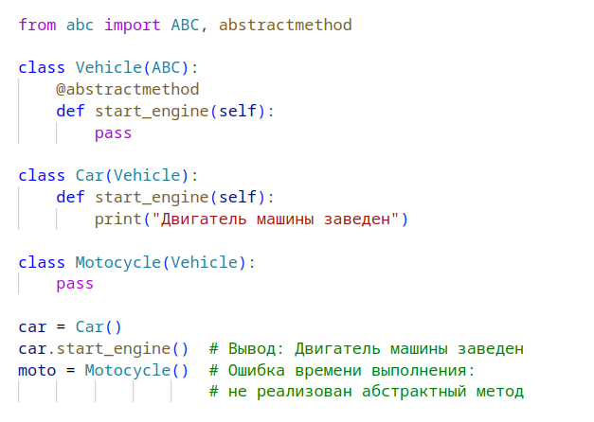
Абстрактные методы
Важно!
Абстрактные классы в Python
реализуются с помощью
библиотеки «abc»
ABC — Abstract Base Classes
Импортируемый abstractmethod — декоратор абстрактного метода
А интерфейсов в Python нет :( (по крайней мере, в базовой библиотеке)

Slide 11
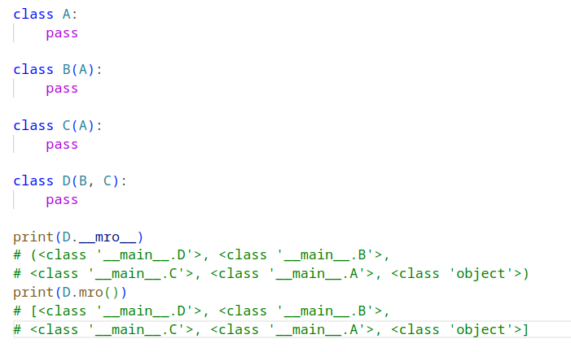
Множественное наследование

Slide 12
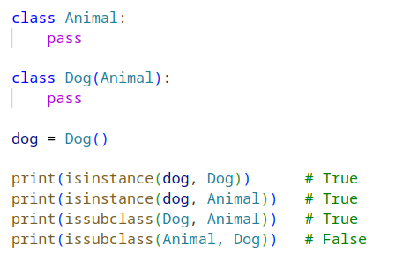
Встроенные функции

Slide 13
Property

Slide 14
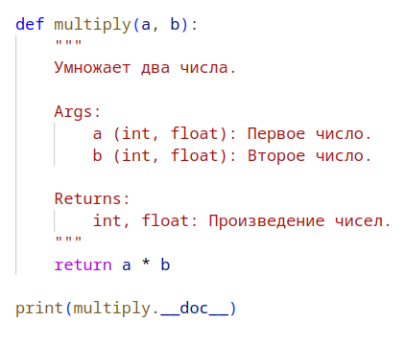
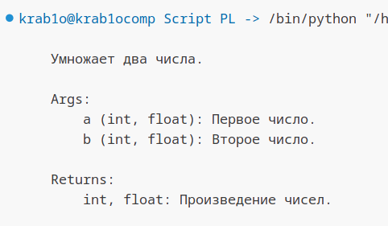
Пишем документацию
Результат выполнения метода слева

Slide 15

Спасибо за внимание!

